Slide 1


Seminar Proposal TA / Skripsi
Fakultas Teknologi Informasi Universitas Merdeka Malang
Tahun Ajaran
Luqman Tri Bimantoro 18083000148
2021 / 2022

Slide 2
ANALISIS FORECASTING PENJUALAN TOKO TIGA JAYA BARU MENGGUNAKAN METODE SINGLE EXPONENTIAL SMOOTHING ADAPTIVE PARAMETER DENGAN MEDIA MICROSOFT EXCEL

Slide 3

01
BAB I PENDAHULUAN

Slide 4
Latar Belakang
50+ tahun Komputer di ciptakan
Dunia beralih dari Era Industri Era Informasi
Ms. Office Excel salah satu software di komputer guna mengolah data dll
Dikembangkan metode teknologi guna meramalkan informasi di masa yang akan datang
Hampir seluruh kegiatan manusia di komputerisasikan guna mengurangi frekuensi kesalahan
UD. Toko Tiga Jaya Baru merupakan salah satu toko yang belum memanfaatkan teknologi komputer dalam kegiatan mereka

Slide 5

Rumusan Masalah
Bagaimana
Bagaimana
Bagaimana
cara menyajikan informasi hasil ramalan dengan tampilan menarik, informatif dan mudah digunakan pengguna?
cara mengaplikasikan teknik Forecasting kedalam data penjualan aktual dengan metode exponential smoothing adaptive parameter menggunakan aplikasi Ms. Office Excel?
tingkat keakuratan hasil peramalan dibanding data aktual di lapangannya?

Slide 6
Tujuan Penelitan
Mengetahui
Bagaimana
Menyajikan
tingkat akurasi peramalan yang dilakukan dengan data penjualan aktual
cara mengaplikasikan rumus Forecasting kedalam data dari penjualan aktual dengan metode exponential smoothing adaptive parameter menggunakan aplikasi Ms. Office Excel.
informasi historis dan peramalan penjualan secara menarik, informatif dan mudah digunakan pengguna

Slide 7
Manfaat Penelitan
Manfaat Praktis
Manfaat Teoritis
Dapat memberi edukasi ke pihak yang bersangkutan tentang cara pemanfaatan teknologi informasi di bidang pengolahan data keuangan dan penjualan menggunakan aplikasi Ms. Office Excel
Memberi kemudahan bagi pihak yang bersangkutan untuk mengakses data historis penjualan di masa lampau dengan mudah
Memberi informasi kepada pihak yang bersangkutan mengenai hasil peramalan atas penjualan mereka di periode akan datang

Slide 8
02
BAB II KAJIAN PUSTAKA

Slide 9
Landasan Teori
Forecasting
menurut (Heizer, Render) peramalan merupakan ilmu dengan fungsi untuk memprediksi hasil kejadian yang akan terjadi di masa akan datang.
Penjelasan Singkat Mengenai Forecasting

Slide 10
Landasan Teori
SINGLE EXPONENTIAL SMOOTHING ADAPTIVE PARAMETER
Merupakan metode pemulusan dengan rata-rata bergerak atau time series dengan pembobotan secara menurun dengan exponential terhadap objek lebih tua yang sedang di amati.
Dengan perbedaan di banding SES ialah dalam parameter alpha (α) dapat berubah-ubah apabila terjadi perubahan dalam pola data yang sedang diamati (Nurfawaid, 2018).
Penjelasan Singkat Mengenai
METODE SINGLE EXPONENTIAL SMOOTHING ADAPTIVE PARAMETER
Ft=αt-1 * At-1 + ( 1-αt-1) * Ft-1

Slide 11
Landasan Teori
SINGLE EXPONENTIAL SMOOTHING ADAPTIVE PARAMETER
Merupakan sebuah aplikasi buatan Microsoft Corporation yang berbentuk aplikasi lembar kerja SpreadSheet beroperasi di berbagai macam sistem operasi (Nita & Ahmar, 2015: 182- 183) . Dengan fungsi beberapa di antaranya sebagai berikut :
memiliki banyak fungsi dan formula perhitungan aritmatika hingga statistika
membantu memudahkan pembukuan database keuangan
hingga dapat mempresentasikan hasil laporan dengan bentuk-bentuk menarik mulai dari table, grafik hingga diagram
Penjelasan Singkat Mengenai Ms. Office Excel

Slide 12
Landasan Teori
UD. Toko Tiga Jaya Baru
Merupakan salah satu toko Usaha Dagang (UD) yang berlokasi di ibukota Kalimantan Utara, yakni Tanjung Selor yang telah berdiri selama lebih dari 20 tahun mulai dari tahun 1990.
Dengan produk utama yang di jual merupakan barang kebutuhan sehari-hari seperi piring, panci dan lain-lain.
Mereka masih sangat minim dalam memanfaatkan perkembangan teknologi yang ada, salah satunya masih dengan melakukan pembukuan penjualan secara fisik di buku dan kertas.
Penjelasan Singkat Mengenai UD. Toko Tiga Jaya Baru

Slide 13
03
BAB III METODOLOGI PENELITIAN

Slide 14
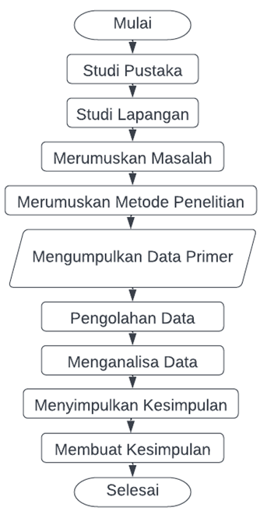

Desain Penelitian
Jenis penelitian yang digunakan penulis ialah metode peramalan time series yang merupakan salah satu dari dua metode forecasting.
Dengan teknik pengolahan dan analisi data yang di lakukan ialah Adaptive Response Rate Single Exponential Smoothing dengan media software atau aplikasi Microsoft Office Excel.

Slide 15
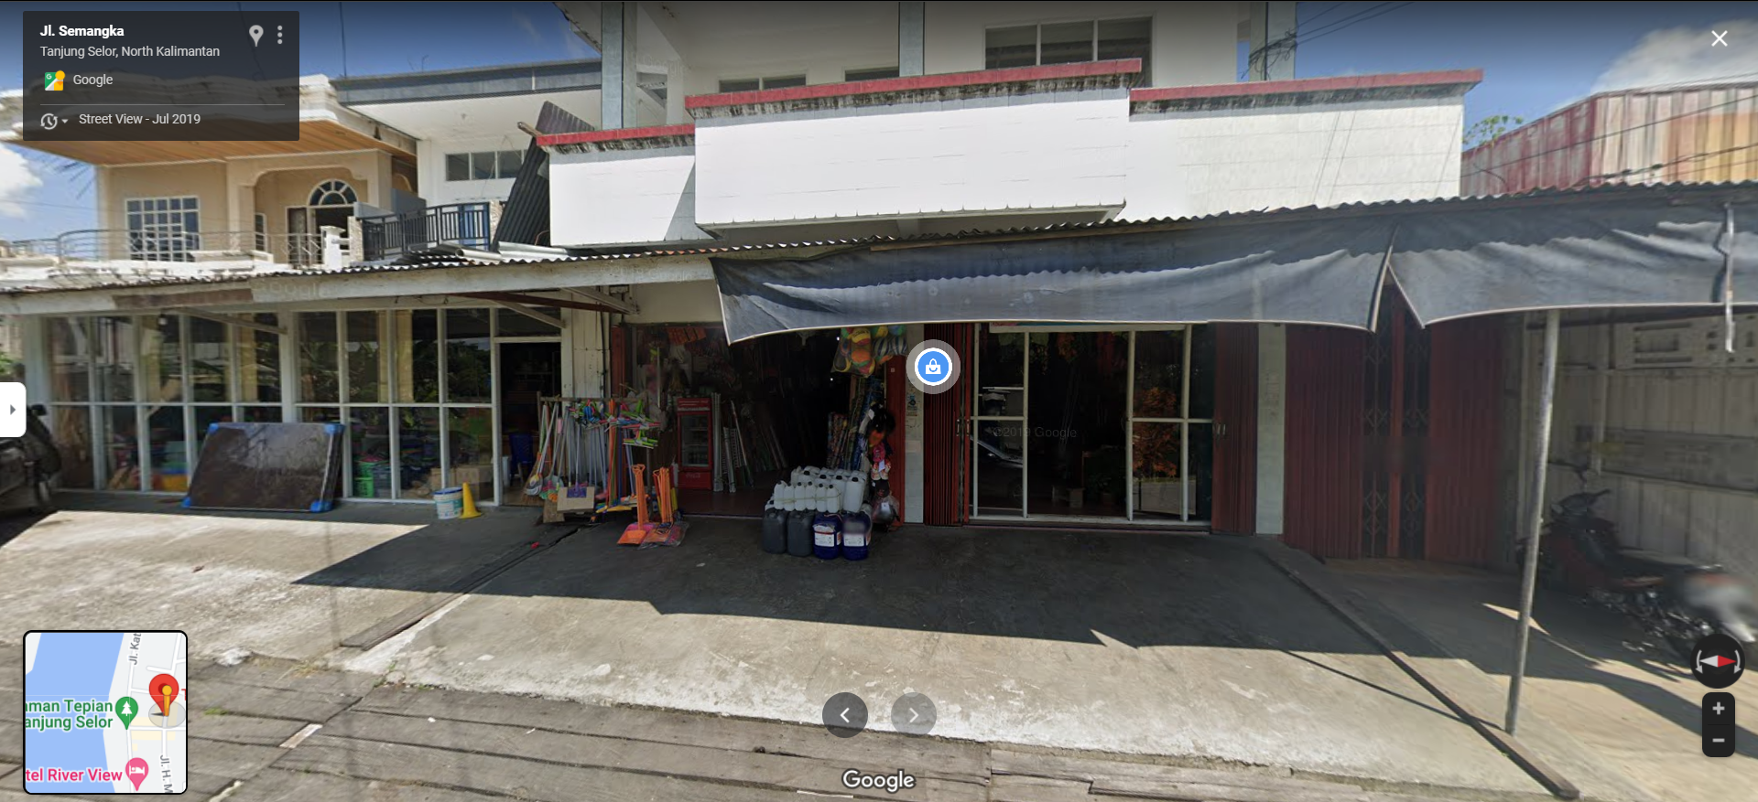
Lokasi Penelitian
Lokasi pelaksanaan penelitian ini adalah sebuah usaha dagang bernama Toko Tiga Jaya Baru yang menjual berbagai macam barang kebutuhan sehari-hari non sembako. Adapun lokasi dari tempat penelitian tersebut berlokasi di Jalan Semangka RT 10 RW 20 Tanjung Selor, Tanjung Selor Hilir, Bulungan, Kalimantan Utara.

